Slide 1
Aula: suas dimensões e práticas Obra Básica: Veiga, Ilma Passos A. Aula: Gênese, Dimensões, Princípios e Práticas. Campinas, Sp: Papirus Editora, 2008. Capítulos 1, 2 e 10.
Docente: Noeli Prestes Padilha Rivas – ffclrp/dedic

Slide 2
CONTEXTO DA DOCÊNCIA UNIVERSITÁRIA
UNIVERSIDADE
FUNÇÃO, CONTEXTO, VISÃO DE HOMEM
PESSOAS, CARREIRAS, INFRAESTRUTURA – LABORATÓRIOS E CENÁRIOS DE ENSINO, APOIO AO ESTUDANTE.
PROJETO PEDAGÓGICO
PERFIL PROFISSIOGRÁFICO, OBJETIVOS DO CURSO
DISCIPLINAS, PLANEJAMENTO DE ENSINO
PROFESSOR E ESTUDANTE
INTELECTUAL CRÍTICO, PROFISSIONAL, MEDIADOR
MUNDO DO TRABALHO, CAPITAL CULTURAL, APRENDIZAGEM DE ADULTOS
CIÊNCIA, CONHECIMENTO, CURRÍCULO

Slide 3
ORGANIZAÇÃO DIDÁTICA DA AULA (Veiga, 2008)

Slide 5
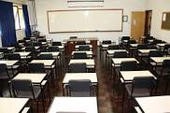
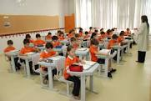

Slide 6
Metodologias
Tradicional: Centradas no Professor; Habitus na aula expositiva;
Passividade do Estudante;
Concepção Bancária de Educação.
Ativas: Aquecimento; situações simuladas; confronto com situações reais; pequenos grupos; especialista visando a reparação prévia; ação centralizada no professor; participação ativa do estudante por meio de pesquisas, projetos, estudos de casos, etc.
Inovadoras: Aprendizado baseado em problemas (PBL); Aprendizado baseado em Equipes (Team- Based- Learning- TBL; Simulação; Estudo de Caso; Ensino em ambientes profissionais; oficinas; problematização; etc.

Slide 7
Modalidades de Instrução Pública no Brasil – a aula no contexto histórico
Europa
Brasil
Século XV e XVI: Europa Medieval – Influências religiosas (católicos, protestantes)
Protestantes: currículo, aula e método
Católicos (Jesuítas): sala de aula espaço para a realização da educação
Aula universitária: foco no ensino de elementos da cultura clássica (latim, lógica e retórica)
Aula no Brasil: catequisar para dominar (Manoel da Nóbrega, 1549; expulsão dos jesuítas (1759).
1.Catequização com caráter pedagógico: leitura, escrita, cálculo.
Ratio Studiorum: currículo, método de estudos
2.Aulas Régias na Reforma Pombalina: ensino laico e público, introdução da filosofia moderna e das ciências da natureza
Ensino Superior: cursos isolados , vinda da família real (1808).

Slide 8
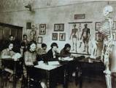
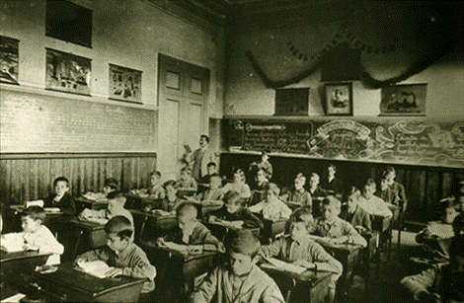

Slide 9
Modalidades de Instrução Pública no Brasil – a aula no contexto histórico
3.Ensino Individual: Foi implantado no Brasil até o século XVIII. Mestre ou preceptor. Ensino de leitura, escrita e cálculos matemáticos.
4.Ensino mútuo, monitorial ou método lancasteriano: Primeira metade do século XIX, influência de educadores europeus como Joseph Lancaster. Alunos monitores, maior número de estudantes, em uma mesma sala. Currículo: leitura, escrita, quatro operações, decimais, proporções, princípios de moral cristã, leituras sobre constituição do Império e História do Brasil. Produção de materiais didáticos.

Slide 10
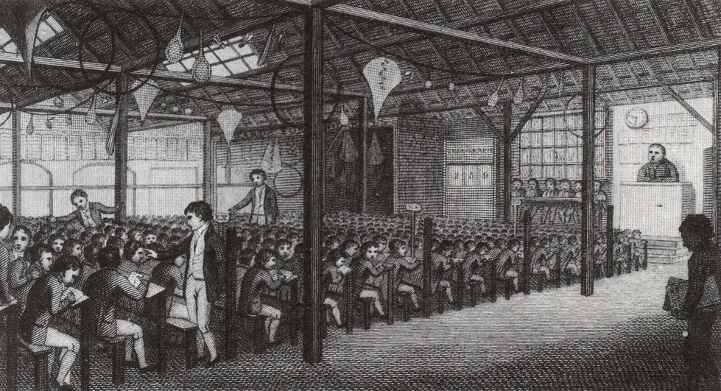

Slide 11
Modalidades de Instrução Pública no Brasil – a aula no contexto histórico
5.Lição de Coisas: Inicio da década de 1820 a 1870. O Método intuitivo no Brasil: Renovação Pedagógicas e Método como meio de reverter o quadro de ineficiência do sistema escolar. Professor cria condições para que os estudantes possam ver, sentir e observar objetos, utilizando a ilustração, desenho, visitas, excursões, etc.
6. A aula escolanovista: ênfase nos métodos e nas técnicas de ensino: Inicio do século XX até meados de 1950. Aula baseada na aplicação de métodos e técnicas de ensino, pesquisas, projetos e atividades de grupo.

Slide 12
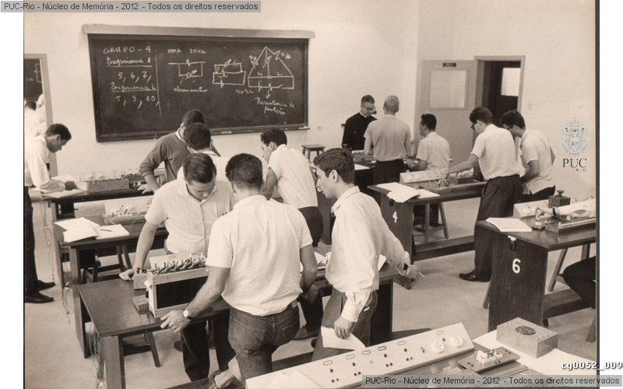

Slide 13
Modalidades de Instrução Pública no Brasil – a aula no contexto histórico
7. A aula na esteira do tecnicismo educacional: Surge na década de 1960 no bojo do período desenvolvimentista. A tecnologia educacional aparece como meio de garantir a racionalização dos processos e trabalho, com eficiência e eficácia. Influência da teoria comportamentalista skinneriana, a aula tecnicista é invadida por materiais de instrução programada , recursos audiovisuais e forte utilização do livro didático.
8. Aula : uma perspectiva crítica e emancipatória: Sistematizada a partir da pedagogia histórico-crítica (1979). Professor tem a responsabilidade de pensar o seu trabalho e pressupõe relação professor-estudantes inseridos num contexto social complexo e multirreferencial.

Slide 14
Modalidades de Instrução Pública no Brasil – a aula no contexto histórico
9. A aula num contexto de mudanças sociais e tecnológicas: a incorporação de tecnologias à escola exige que o professor e estudantes saibam o que fazer com elas, para que adquiram sentido nas práticas realizadas em aula e possam efetivamente contribuir para a aprendizagem.
10. Aula: Afinal que espaço/tempo é esse? A sala de aula se vincula à dimensão física- local apropriado para a realização de ações, ao passo que a aula assume a dimensão de organização do processo educativo, tempo e espaço de aprendizagem, de desconstrução e construção de conhecimentos.

Slide 15
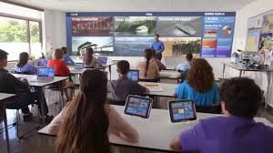

Slide 16
Modalidades de Instrução Pública no Brasil – a aula no contexto histórico
Aula: construção do trabalho pedagógico na lógica de trabalho colaborativo que expressa concepção de sociedade, educação e homem.
A aula dever ser planejada e avaliada com consistência e coerência: objetivos educativos, conteúdos, métodos, processo de avaliação e concepções teórico-metodológicas.
Aula: termo de origem latina (1679); significa: pátio de uma casa, palácio, átrio (sala principal) .
Na língua grega: todo o espaço ao ar livre.

Slide 17
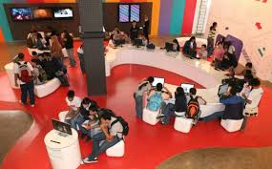

Slide 18
A aula como tecnia, ou a ordem do saber fazer
A aula se realiza em espaço e tempo demarcados e pressupõe uma estruturação: objetivo, finalidade, conteúdo, método e técnica de ensino, tecnologia e avaliação.
Opera no âmbito do saber fazer.

Slide 19
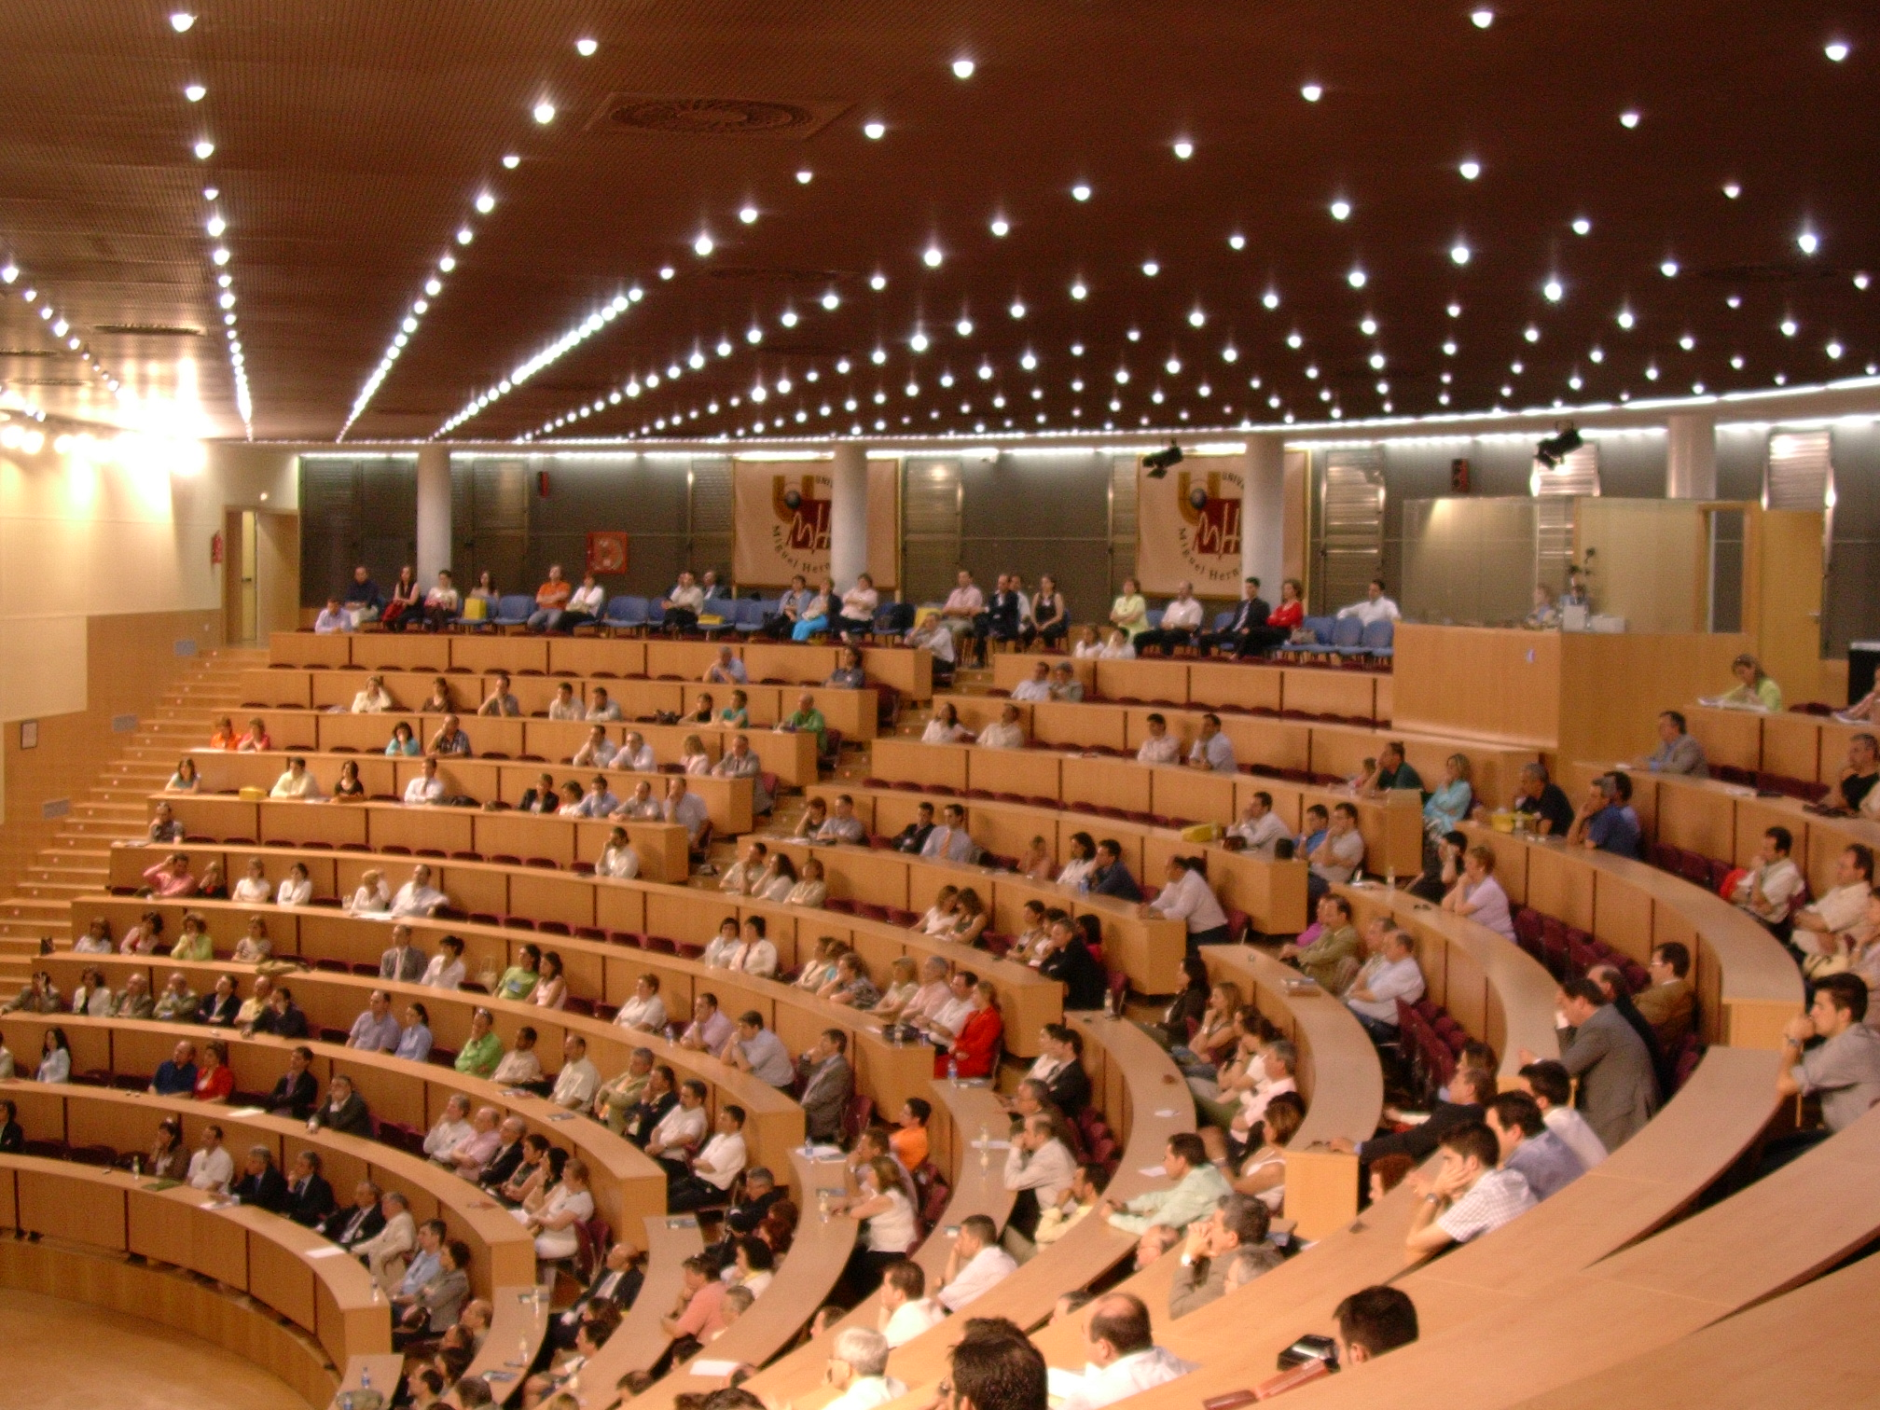

Slide 20
Aula e suas dimensões
Aula é intencional e planejada.
É construída e reconstruída.
A intersubjetividade realiza-se desde o âmbito científico, pedagógico ou didático, mas não se restringe a eles, aos quais se associam as dimensões ética, política, estética, epistemológica e lógica.

Slide 21
